Slide 1
آدرس کیهانی ما

Slide 2

کره زمین

Slide 3
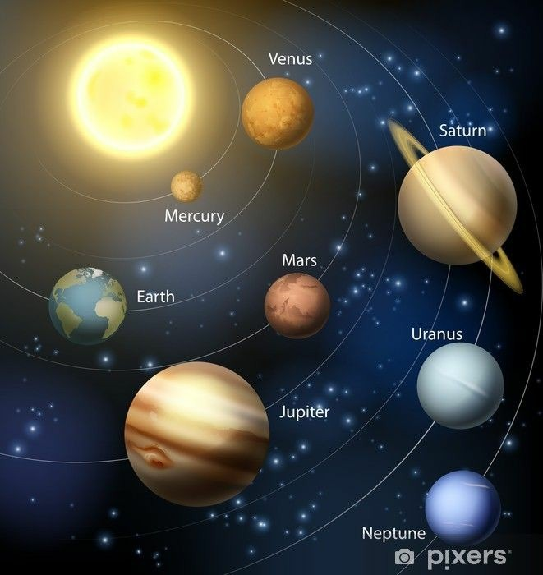
منظومه شمسی

Slide 4
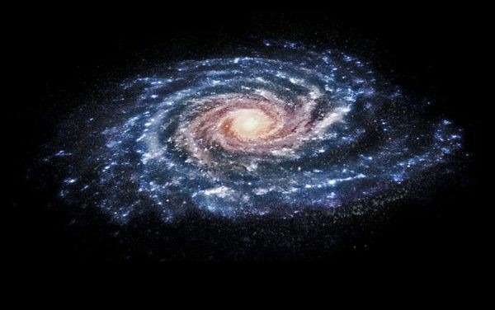
کهکشان راه شیری

Slide 5
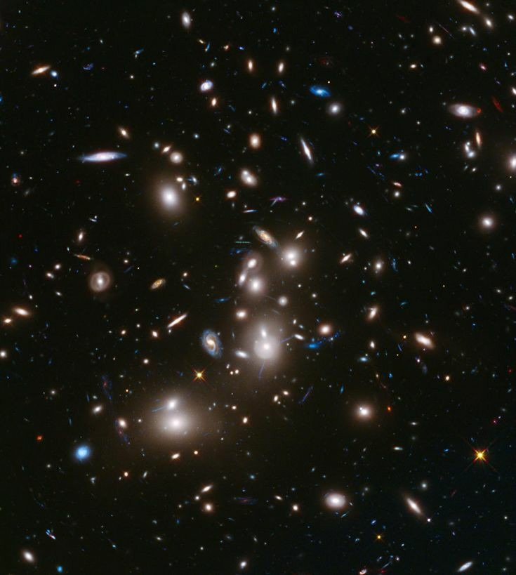
خوشه‌ کهکشانی گروه محلی

Slide 6
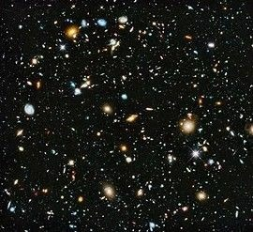
اَبَرخوشه کیهانی

Slide 7
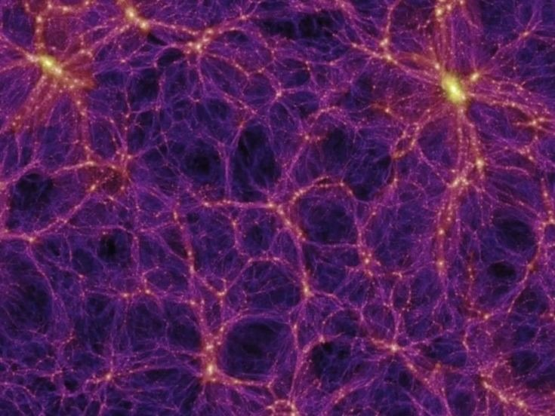
نوارهای کیهانی

